Slide 1


Slide 2


ÂM NHẠC LỚP 5
TIẾT: 24
- Ôn TĐN số 5, 6.
- Gõ đệm cho bài TĐN
BÁC HỒ KÍNH YÊU

Slide 3

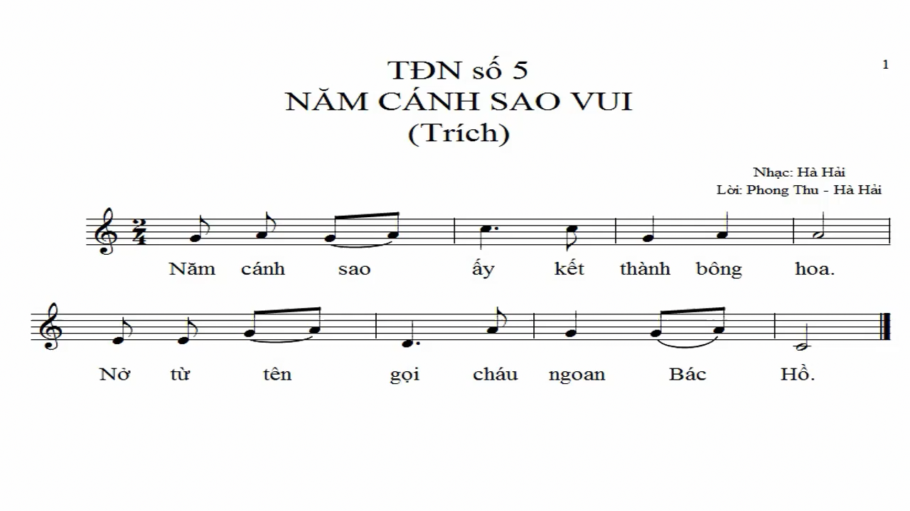
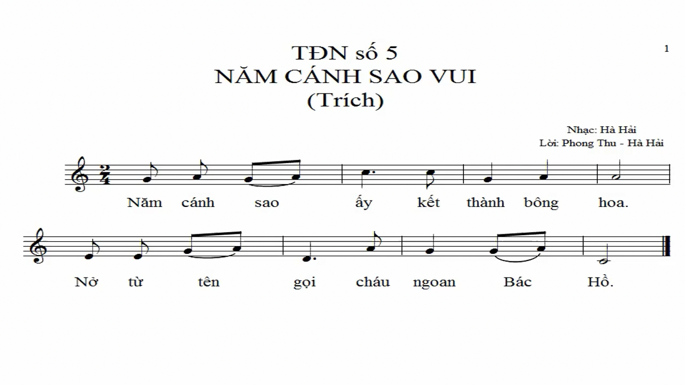
- GV HD HS nhẩm cả bài 1 lần sau đó đọc vài lần cho đúng cao độ, tiết tấu
Nội dung 1: ôn TĐN 5
HĐ: THỰC HÀNH LUYỆN TẬP

Slide 4
- GV HD HS HS nghép lời sau đó chia lớp thành 2 tổ:
Tổ 1: Đọc nhạc
Tổ 2: nghép lời (ngược lại)

Slide 5

- Đọc nhạc gõ đệm theo phách

Slide 6

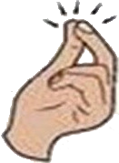
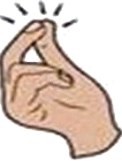
- Tập chậm các động tác bộ gõ cơ thể

Slide 7



- Ứng dụng vào bài

Slide 8


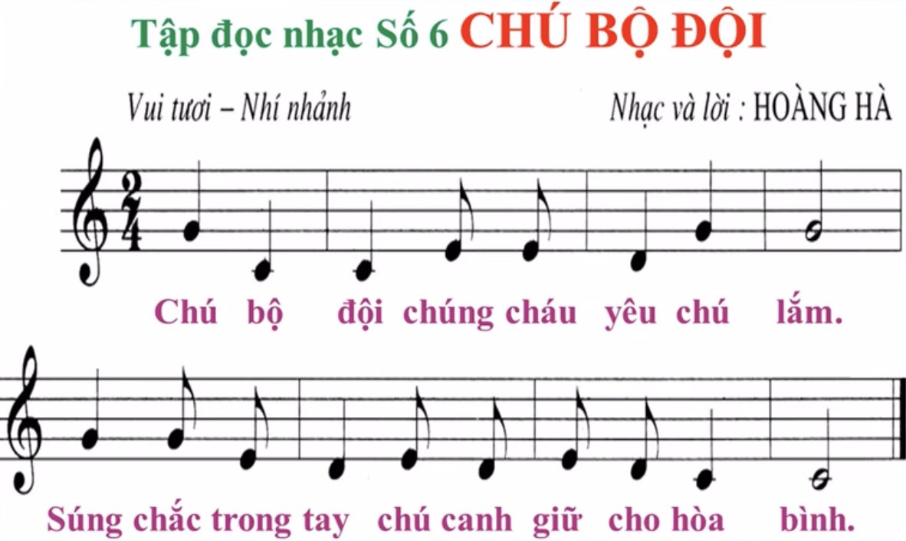
- Hỏi lại HS trong bài có những hình nốt, tên nốt nhạc nào?
HĐ: THỰC HÀNH LUYỆN TẬP

Slide 9

- GV HD HS đọc nhạc nhẩm 1 lần sau đó đọc vài lần cho đúng cao độ, tiết tấu

Slide 10

Gõ đệm theo phách

Slide 11

Tập chậm động tác bộ gõ cơ thể sau

Slide 12

- Ứng dụng vào bài

Slide 13

HĐ: VẬN DỤNG-SÁNG TẠO
Nhóm 1:
Nhóm 2:
Đọc nhạc số 5 kết hợp vận động và bộ gõ cơ thể
Đọc nhạc số 5 kết hợp gõ đệm 2 âm sắc
Nhóm 3:
Nhóm 4:
Đọc nhạc số 6 kết hợp gõ đệm 2 âm sắc
Đọc nhạc số 6 kết hợp vận động và bộ gõ cơ thể

Slide 14

Giáo dục-củng cố-dặn dò

Slide 15


